Slide 1










Luyện từ và câu
TỔNG KẾT VỐN TỪ
(Trang 151)

Slide 2

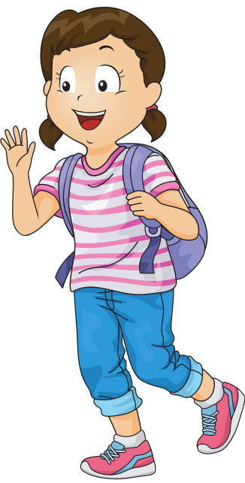

MỤC TIÊU BÀI HỌC:
- Nêu được một số từ ngữ, tục ngữ, thành ngữ, ca dao nói về quan hệ gia đình, thầy trò, bè bạn theo yêu cầu.
- Tìm được một số từ ngữ tả hình dáng của người theo yêu cầu.
- Viết được đoạn văn tả hình dáng người thân khoảng 5 câu theo yêu cầu.

Slide 3


Mỗi ngày, cuộc sống của học sinh chúng ta vẫn luôn gắn bó với gia đình, nhà trường và xã hội.
Chúng ta hãy cùng tìm hiểu một số từ ngữ, ca dao, tục ngữ, thành ngữ liên quan đến gia đình, nhà trường và xã hội nhé!

Slide 4


Bài tập 1

Slide 5
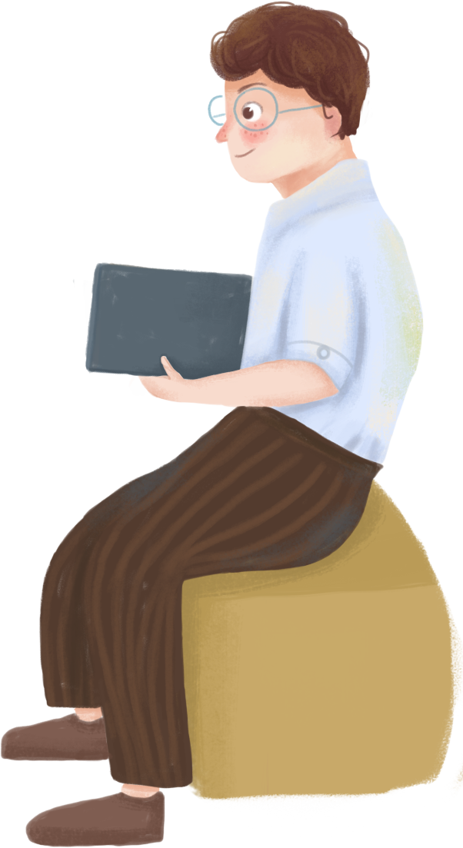
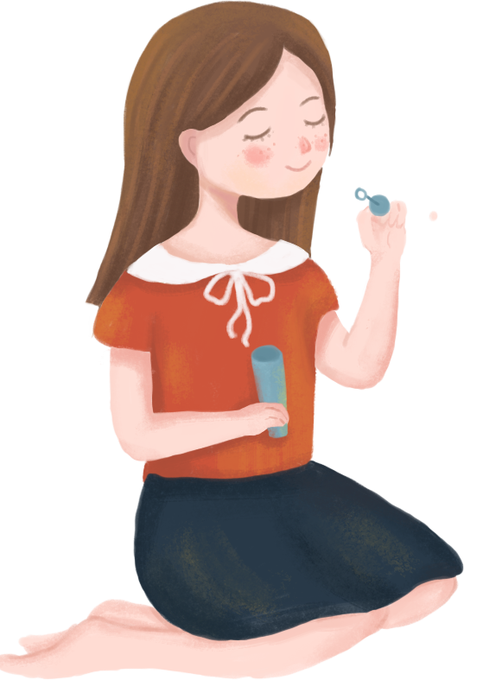
Em hãy liệt kê những từ ngữ chỉ người thân trong gia đình.

Slide 6




Những từ chỉ người thân trong gia đình: cha, mẹ, chú, dì, ông, bà, cố, cụ, thím, mợ, cô, bác, cậu, anh, chị, em, cháu, chắt, chút, dượng, anh rể, chị dâu,…

Slide 7


Em hãy liệt kê từ chỉ những người gần gũi em trong trường.

Slide 8

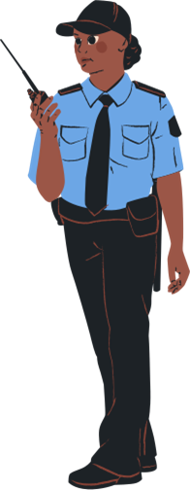
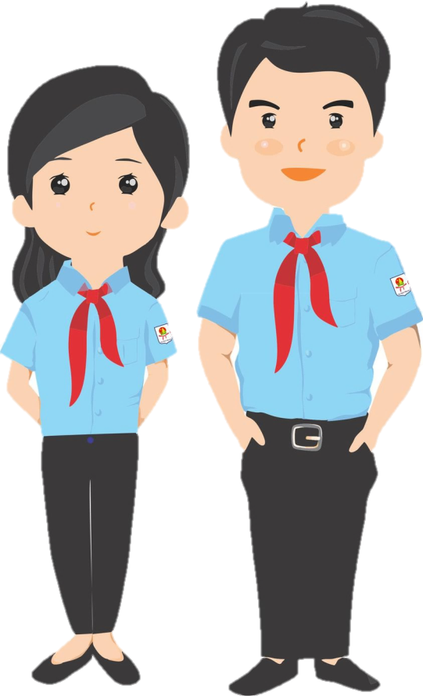



Những từ chỉ người gần gũi em trong trường học: thầy giáo, cô giáo, bạn bè, bạn thân, lớp trưởng, anh chị lớp trên, anh (chị) phụ trách đội, các em lớp dưới, bác bảo vệ, cô lao công,…

Slide 9

Em hãy liệt kê từ chỉ các nghề nghiệp khác nhau.

Slide 10

Những từ chỉ các nghề nghiệp khác nhau: công nhân, nông dân, họa sĩ, bác sĩ, kĩ sư, giáo viên, thủy thủ, hải quân, phi công, tiếp viên hàng không, thợ dệt, thợ điện, bộ đội, công an, dân quân tự vệ,…

Slide 11
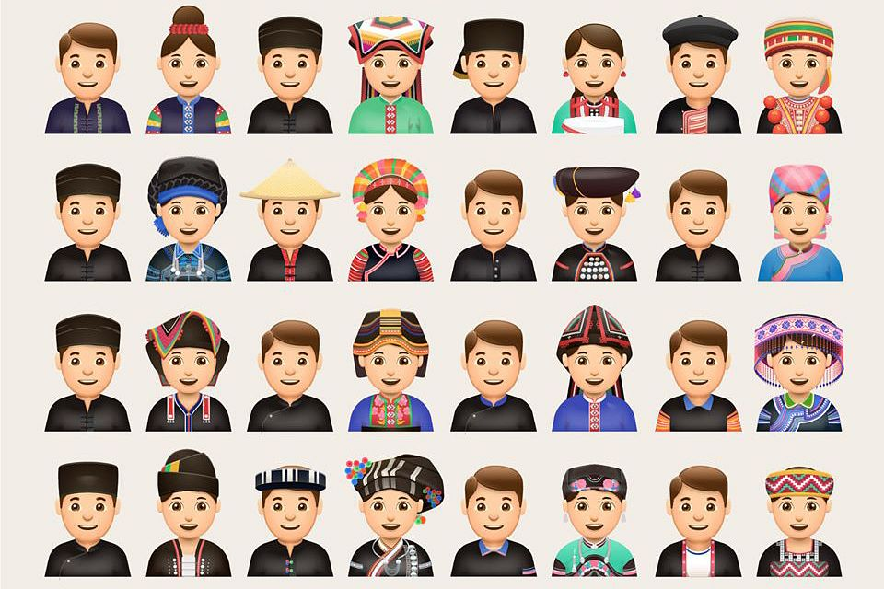
Nước ta có các dân tộc nào?

Slide 12
Những từ chỉ các dân tộc anh em trên đất nước ta: Kinh, Tày, Nùng, Thái, Mường, Dao, Hmông, Khơ-mú, Giáy, Ba-na, Ê-đê, Gia-rai, Xơ-đăng, Tà-ôi,…
Xây dựng tình đoàn kết, yêu thương giữa các dân tộc trên Tổ quốc.
Notes:
https://www.youtube.com/watch?v=yF0YMtZn_iQ

Slide 13
Bài tập 2

Slide 14


Trò chơi:
Đuổi hình bắt chữ

Slide 15
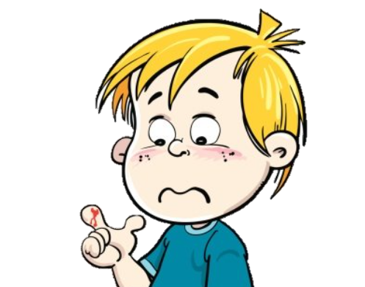


Xót xa quá!
T
A
Y
Đ
Ứ
T
R
U
Ộ
T
X
Ó
T
Notes:
13 CHỮ CÁI

Slide 16

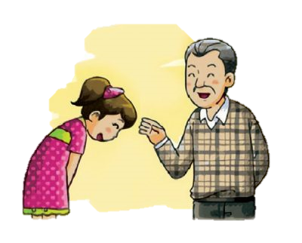


K
Í
N
H
T
H
Ầ
Y
Y
Ê
U
B
Ạ
N

Slide 17


B
Ố
N
B
I
Ể
N
M
Ộ
T
N
H
À

Slide 18
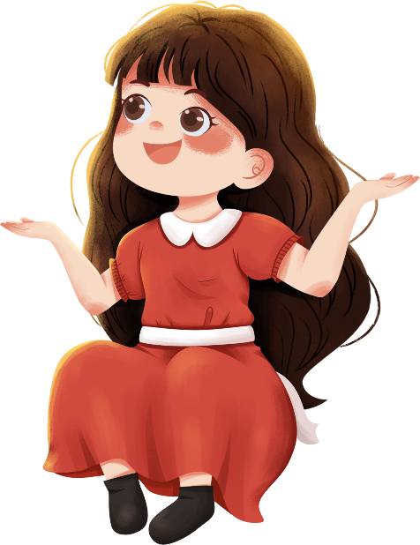
Những câu thành ngữ vừa rồi nói về các mối quan hệ nào trong xã hội?
Những câu thành ngữ vừa rồi nói về mối quan hệ gia đình, thầy trò, bè bạn.
Em còn biết những câu thành ngữ, tục ngữ, ca dao nào khác nói về quan hệ gia đình, thầy trò, bè bạn không?

Slide 19

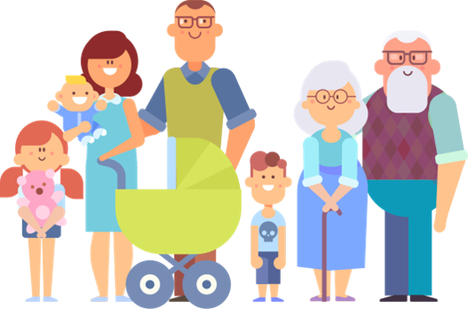
- Anh em như thể tay chân
Rách lành đùm bọc, dở hay đỡ đần.
Công cha như núi Thái Sơn
Nghĩa mẹ như nước trong nguồn chảy ra.
- Con có cha như nhà có nóc.
- Con hơn cha là nhà có phúc.
Quan hệ
gia đình
Cá không ăn muối cá ươn
Con cãi cha mẹ trăm đường con hư.
Chim có tổ, người có tông.
Máu chảy ruột mềm.
Khôn ngoan đối đáp người ngoài
Gà cùng một mẹ chớ hoài đá nhau.

Slide 20

- Không thầy đố mày làm nên.
- Muốn sang thì bắc cầu kiều
Muốn con hay chữ thì yêu lấy thầy.
Quan hệ
thầy trò
Kính thầy yêu bạn.
Tôn sư trọng đạo.

Slide 21

- Học thầy không tày học bạn.
- Một con ngựa đau, cả tàu bỏ cỏ.
Một cây làm chẳng nên non
Ba cây chụm lại nên hòn núi cao.
Quan hệ
bè bạn
- Bán anh em xa, mua láng giềng gần.
- Bạn bè con chấy cắn đôi.
- Bạn nối khố.
- Buôn có bạn, bán có phường.

Slide 22

Bài tập 3

Slide 23



Mỗi người có một đặc điểm ngoại hình riêng khiến họ trở nên đặc biệt hơn trong mắt người khác.
Để miêu tả được đặc điểm ngoại hình của một người cần chú ý sử dụng những từ ngữ miêu tả phù hợp.
Hãy tìm những từ ngữ miêu tả hình dáng của người.

Slide 24
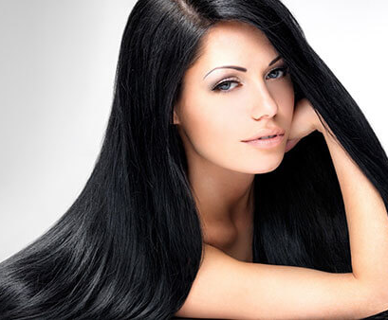
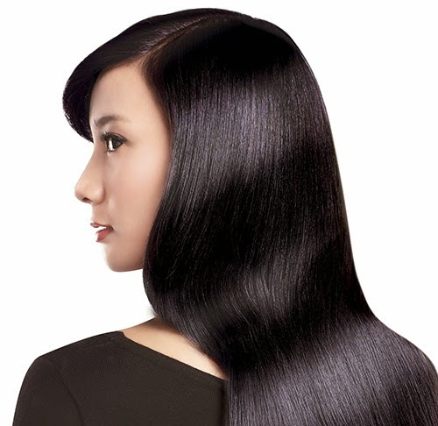
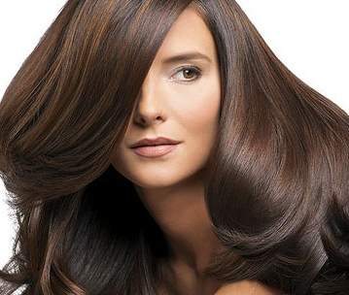
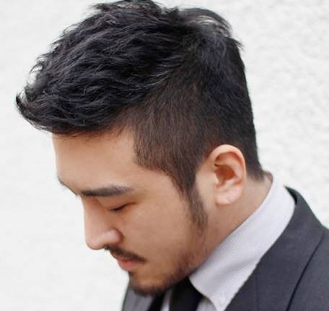
Những từ ngữ tả hình dáng của người:
a) Miêu tả mái tóc:
Đen nhánh, đen mượt
Óng ả,
óng mượt, mượt mà
Dày dặn
Cứng như rễ tre

Slide 25
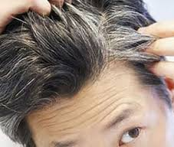
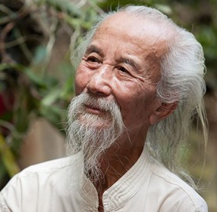
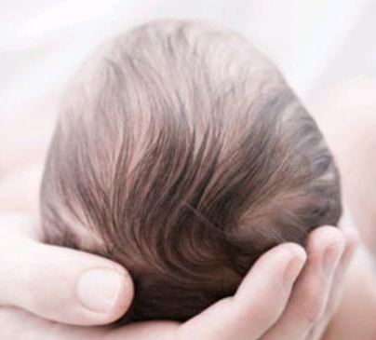
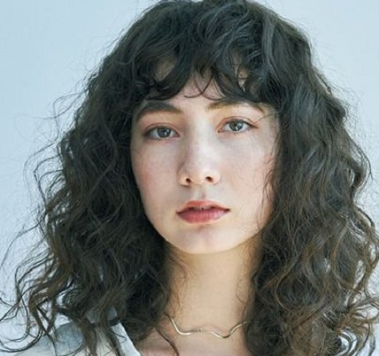
Những từ ngữ tả hình dáng của người:
a) Miêu tả mái tóc:
Muối tiêu,
hoa râm
Bạc phơ
Lơ thơ
Xoăn tít

Slide 26
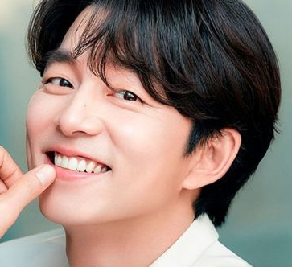
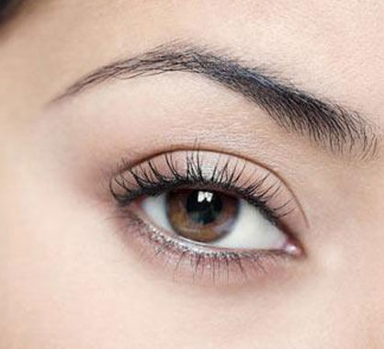
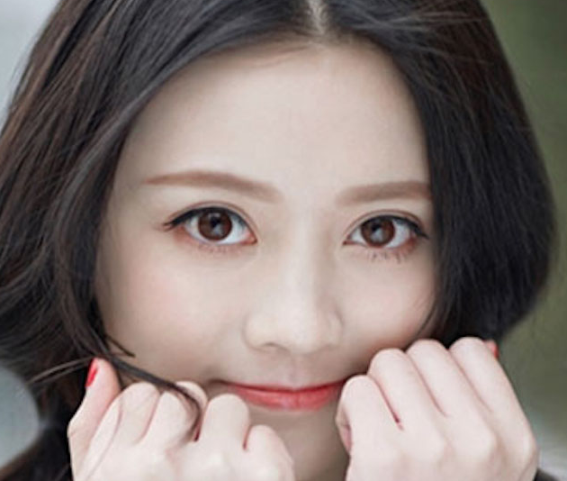
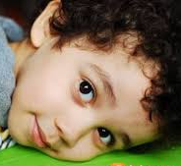
Những từ ngữ tả hình dáng của người:
b) Miêu tả đôi mắt:
Một mí
Hai mí
Bồ câu,
to tròn, long lanh
Đen láy, láu lĩnh, lanh lợi

Slide 27
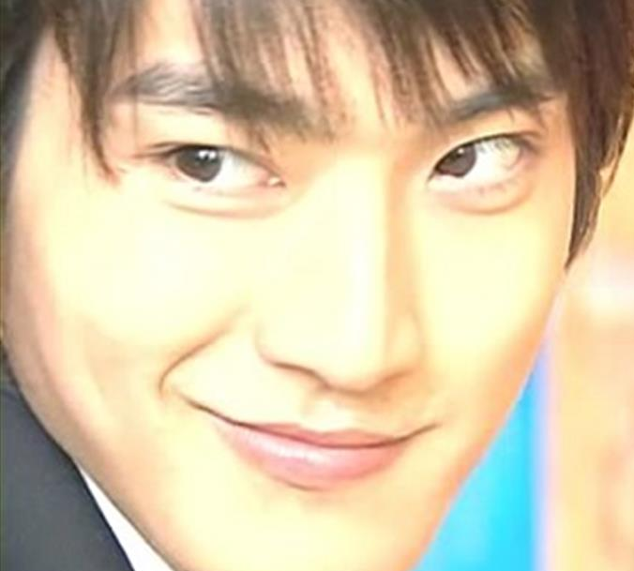
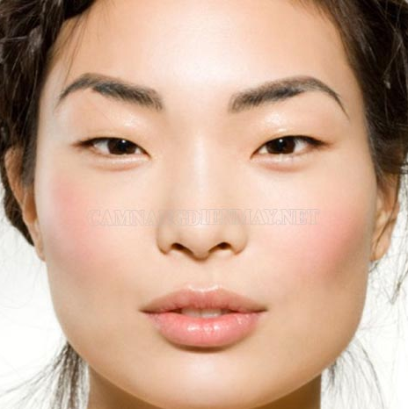
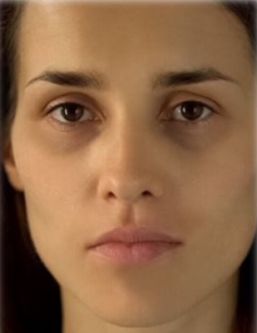
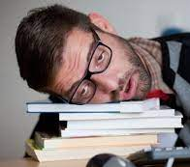
Những từ ngữ tả hình dáng của người:
b) Miêu tả đôi mắt:
Gian xảo
Ti hí
Lờ đờ,
mệt mỏi
Lim dim

Slide 28
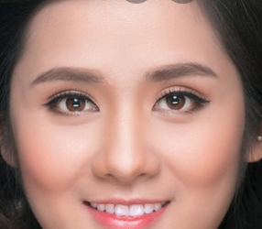
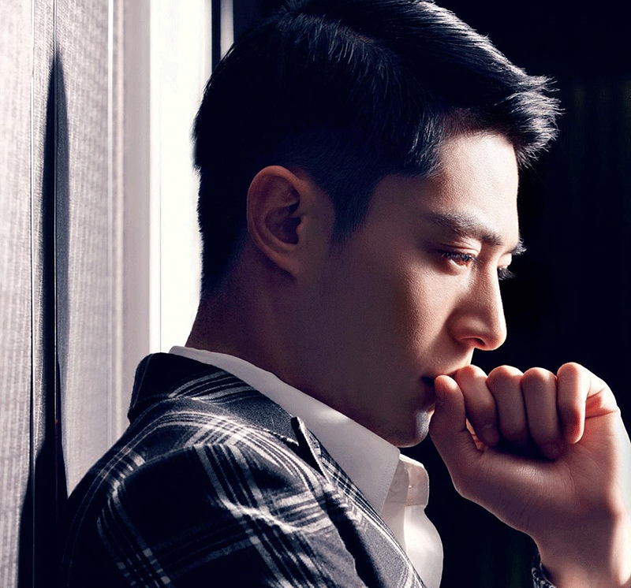
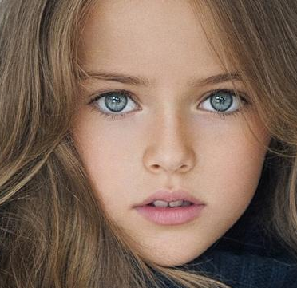
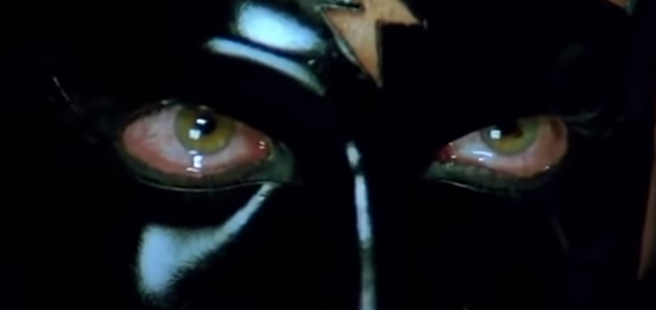
Những từ ngữ tả hình dáng của người:
b) Miêu tả đôi mắt:
Ánh mắt hiền hậu, yêu thương
Trầm tư
Xanh lơ
Đỏ ngầu, giận dữ

Slide 29
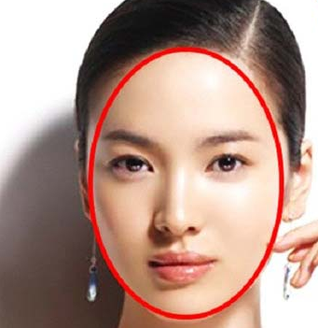
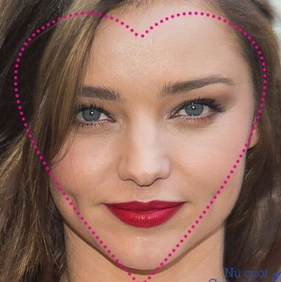
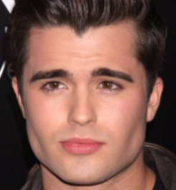
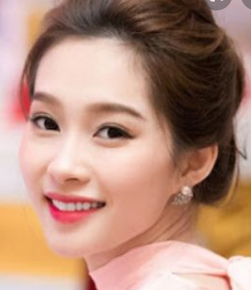
Những từ ngữ tả hình dáng của người:
c) Miêu tả khuôn mặt:
Trái xoan
Trái tim
Mặt vuông chữ điền
Thanh tú

Slide 30
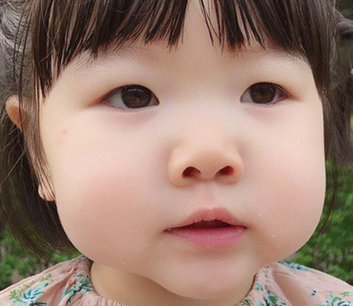
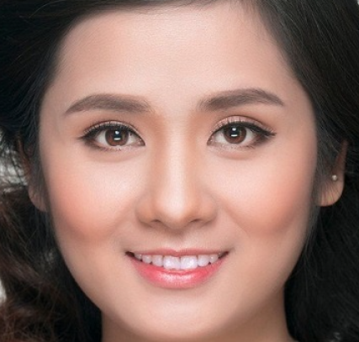
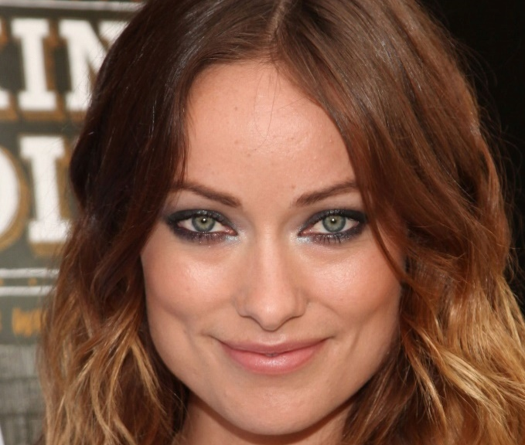
Những từ ngữ tả hình dáng của người:
c) Miêu tả khuôn mặt:
Bầu bĩnh
Phúc hậu
Gầy gò
Góc cạnh

Slide 31

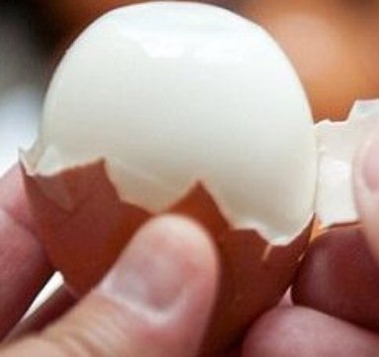
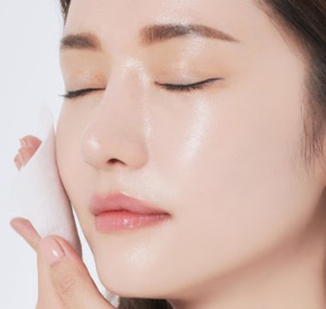

Những từ ngữ tả hình dáng của người:
d) Miêu tả làn da:
Trắng trẻo, trắng nõn nà, trắng hồng
Trắng như trứng gà bóc
Mịn màng
Bánh mật

Slide 32
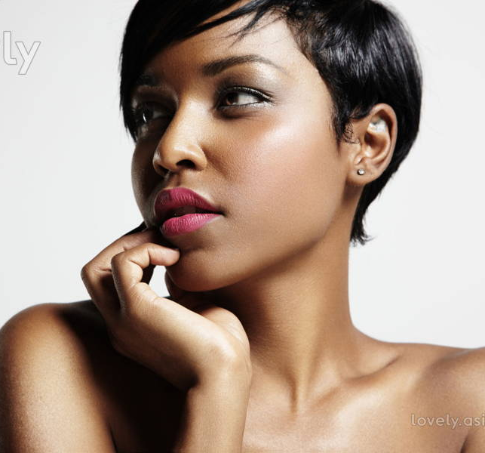
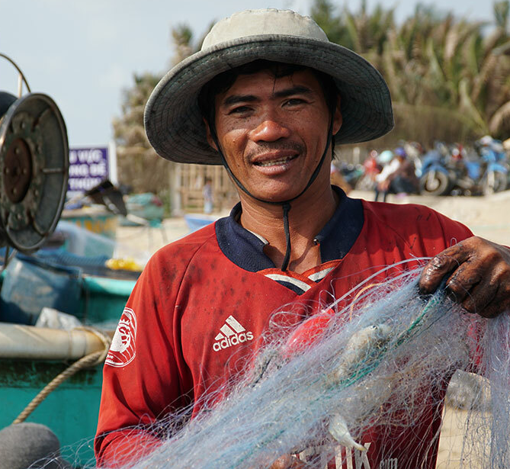
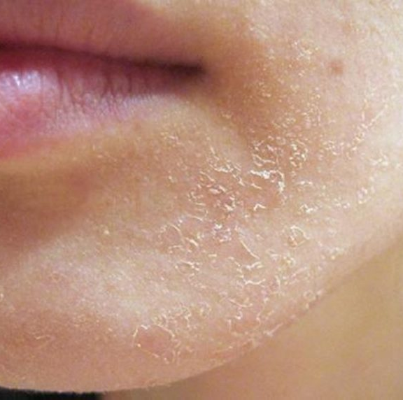
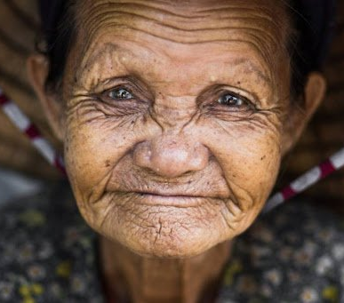
Những từ ngữ tả hình dáng của người:
d) Miêu tả làn da:
Ngăm đen
Rám nắng
Thô ráp
Nhăn nheo

Slide 33
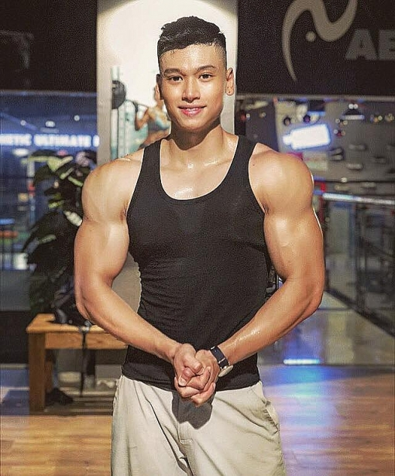
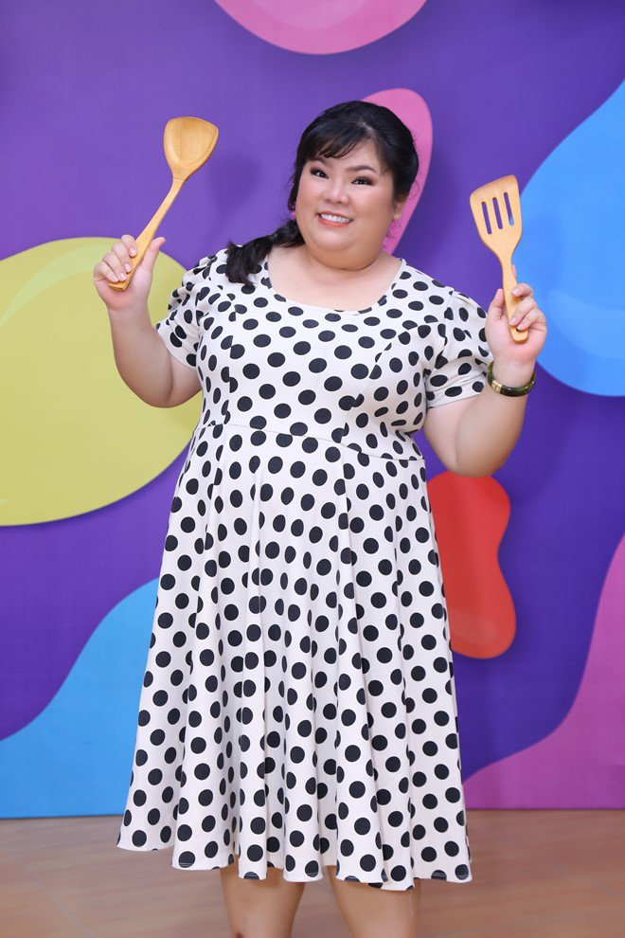
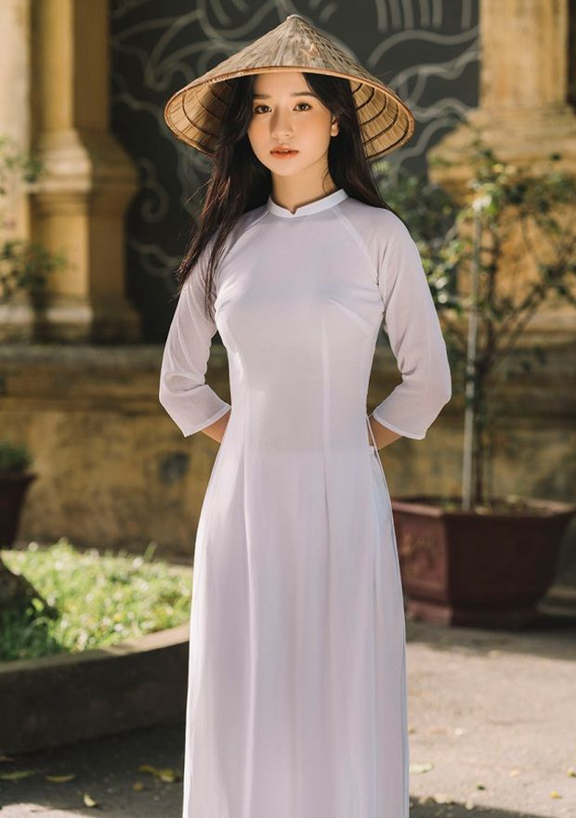
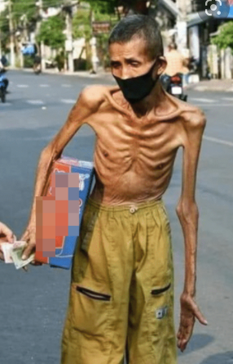
Những từ ngữ tả hình dáng của người:
e) Miêu tả vóc người:
Vạm vỡ,
lực lưỡng
Mập mạp
Thanh mảnh
Gầy gò

Slide 34
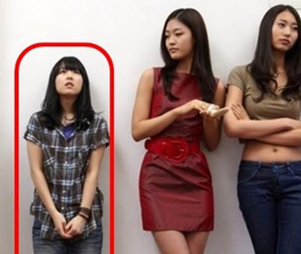

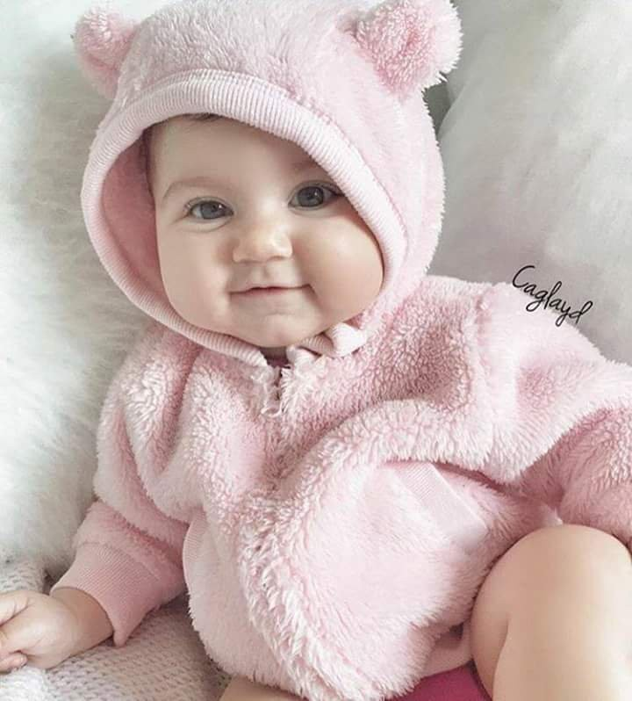
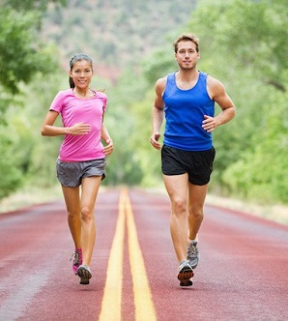
Những từ ngữ tả hình dáng của người:
e) Miêu tả vóc người:
Thấp bé
Dong dỏng cao
Mũm mĩm
Cân đối

Slide 35
Những từ ngữ miêu tả hình dáng con người:
a) Miêu tả mái tóc: đen nhánh, đen mượt, óng ả, óng mượt, mượt mà, dày dặn, cứng như rễ tre, muối tiêu, hoa râm, bạc phơ, lơ thơ, xoăn tít,...
b) Miêu tả đôi mắt: một mí, hai mí, bồ câu, ti hí, đen láy, đen nhánh, xanh lơ, linh lợi, tinh anh, gian xảo, láu lỉnh, mờ đục, lờ đờ, lim dim, trầm tư, hiền hậu, tròn xoe, long lanh,...
c) Miêu tả khuôn mặt: trái xoan, trái tim, vuông vức, vuông chữ điền, thanh tú, bầu bĩnh, phúc hậu, gầy gò,...
d) Miêu tả làn da: trắng trẻo, trắng nõn nà, trắng hồng, trắng như trứng gà bóc, đen sì, ngăm đen, bánh mật, mịn màng, thô ráp, nhăn nheo,...
e) Miêu tả vóc người: vạm vỡ, mập mạp, lực lưỡng, cân đối, thanh mảnh, dáng thư sinh, gầy gò, thấp bé, dong dỏng cao, gầy gầy,...

Slide 36
Bài tập 4

Slide 37


Dùng một số từ ngữ vừa tìm được (bài tập 3), viết một đoạn văn khoảng 5 câu miêu tả hình dáng của một người thân hoặc một người em quen biết.

Slide 38

Khi thực hiện cần lưu ý:
Viết đoạn văn khoảng 5 câu.
Văn miêu tả hình dáng của người.
Sử dụng từ ngữ ở bài tập 3.
Không nhất thiết câu nào cũng phải có từ miêu tả ở bài tập 3.

Slide 39

Ông ngoại…
Ông ngoại là người em yêu mến nhất trong nhà. Năm nay ông ngoài sáu mươi tuổi. Dáng người ông gầy gầy, xương xương nhưng bước đi thật nhanh nhẹn. Mái tóc ông đã điểm hoa râm và mỗi khi cười những nếp nhăn bên khóe mắt ông lại xô vào nhau làm cho ánh nhìn của ông vừa hóm hỉnh vừa nhân hậu.

Slide 40
Củng cố

Slide 41
- Nêu được một số từ ngữ, tục ngữ, thành ngữ, ca dao nói về quan hệ gia đình, thầy trò bè bạn theo yêu cầu.
- Tìm được một số từ ngữ tả hình dáng của người theo yêu cầu.
- Viết được đoạn văn tả hình dáng người thân khoảng 5 câu theo yêu cầu.

Slide 42


Dặn dò:
Xem lại những từ ngữ, thành ngữ, tục ngữ, ca dao đã học, luyện tập vận dụng.
Chuẩn bị cho tiết “Tổng kết vốn từ” trang (156-157)

Slide 43

Thank you!

Slide 44

Cảm ơn!
Chân thành cảm Quý Thầy Cô đã yêu thích, tin tưởng và ủng hộ!
Mong rằng tài liệu này sẽ giúp Quý Thầy Cô gặt hái được nhiều thành công trong sự nghiệp trồng người.
Để biết thêm nhiều tài nguyên hay các bạn hãy truy cập group fb: Giáo viên Tiểu học lớp 5-EduFive qua đường link:
https://www.facebook.com/groups/439653980716707
EduFive

